Slide 1
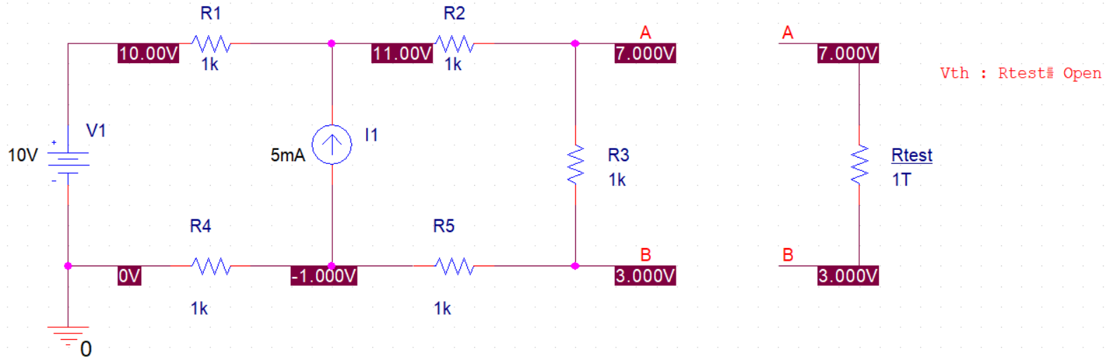
과제 1.
1) A-B 단에서 <회로 1>의 테브닌 등가 회로와 노턴 등가 회로를 SPICE 시뮬레이션을 이용하여 구하시오.

Slide 2
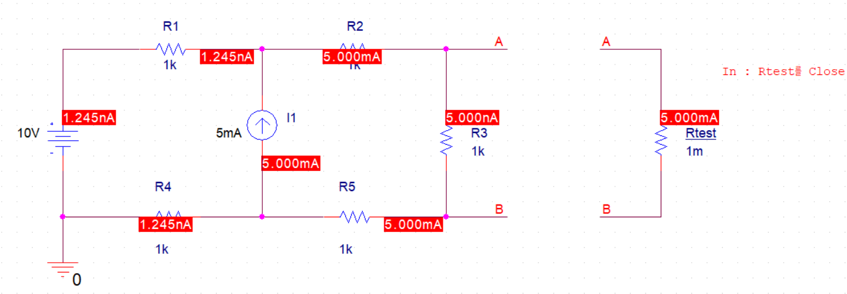

과제 1.
1) A-B 단에서 <회로 1>의 테브닌 등가 회로와 노턴 등가 회로를 SPICE 시뮬레이션을 이용하여 구하시오.

Slide 3
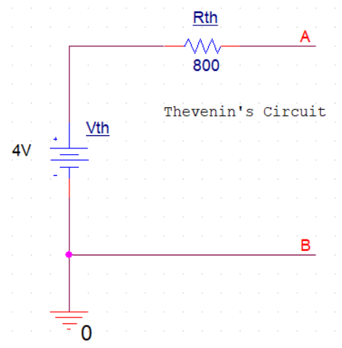
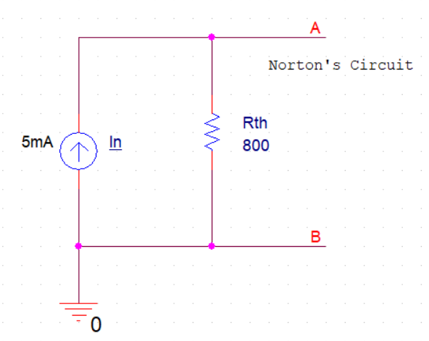
과제 1.
1) A-B 단에서 <회로 1>의 테브닌 등가 회로와 노턴 등가 회로를 SPICE 시뮬레이션을 이용하여 구하시오.

Slide 4
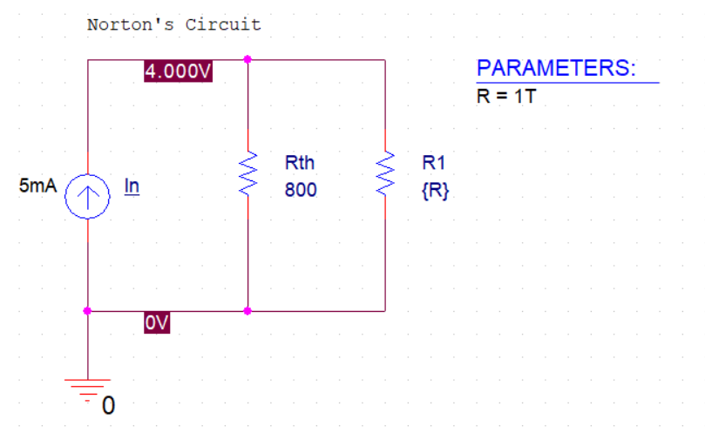
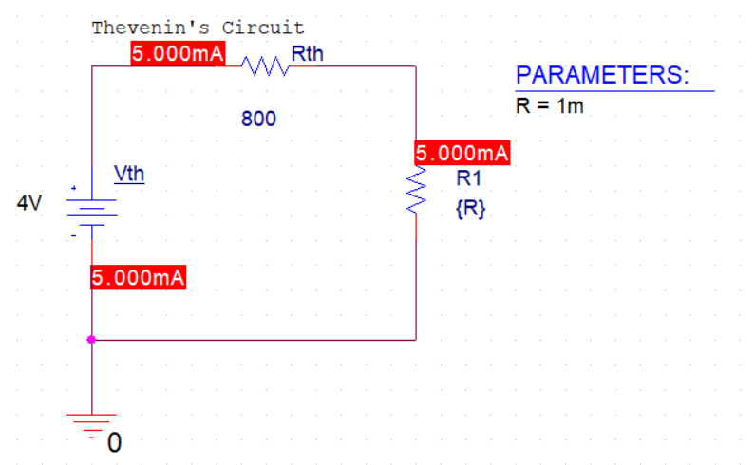
과제 1.
2) 1)에서 구한 테브닌, 노턴 등가 회로가 회로1과 등가 관계가 맞는 지를 SPICE 시뮬레이션으로 검증하시오.

Slide 5
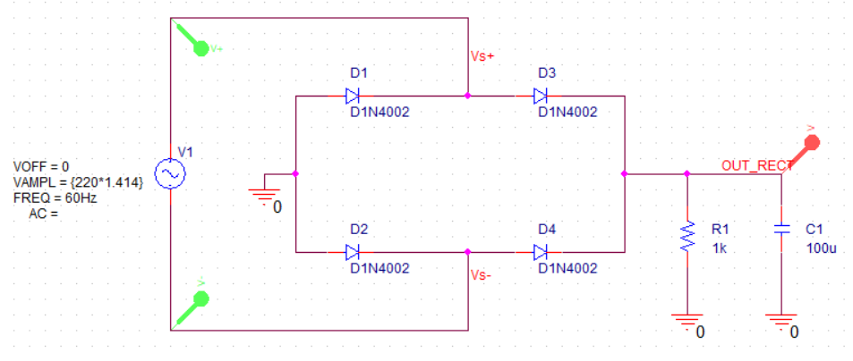
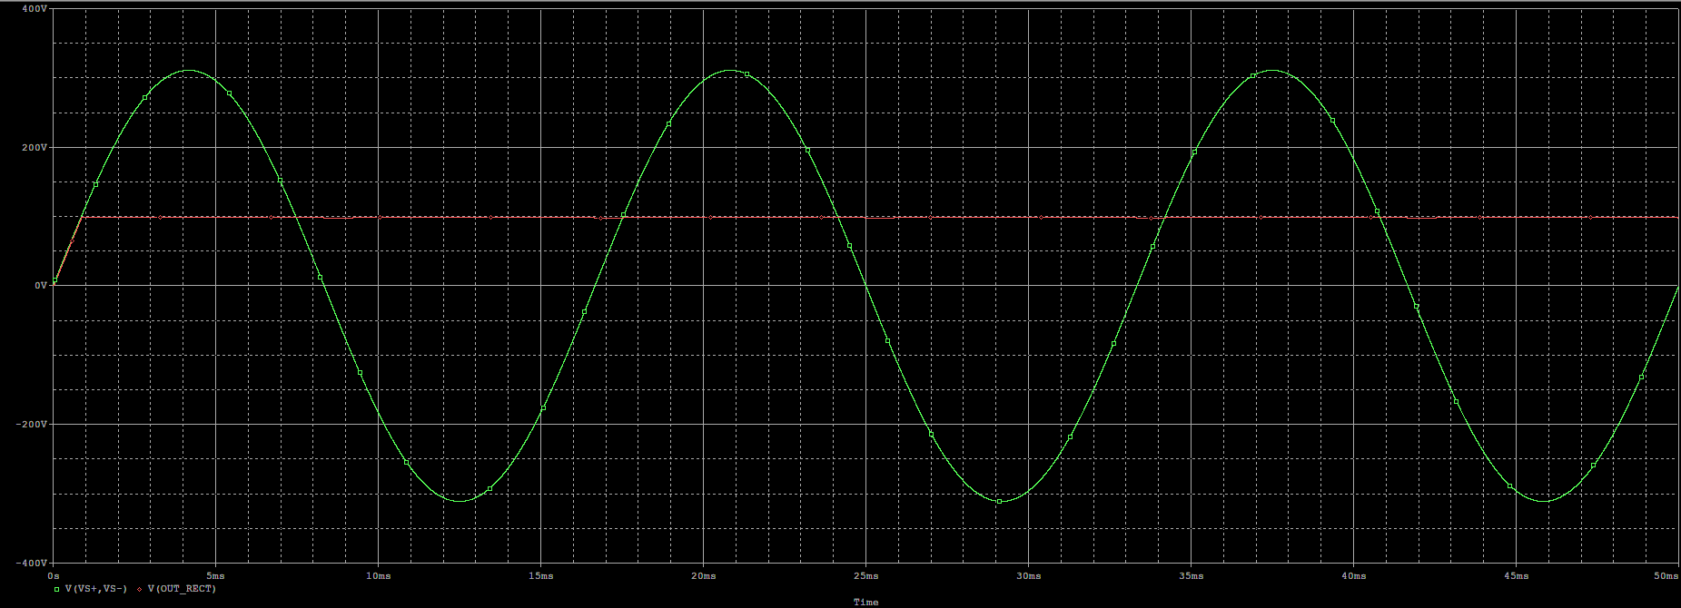
과제 ２.
1) VSIN 전원을 이용하여 가정용 전원 220 Vrms, 60 Hz 전원을 구현하시오.

Slide 6
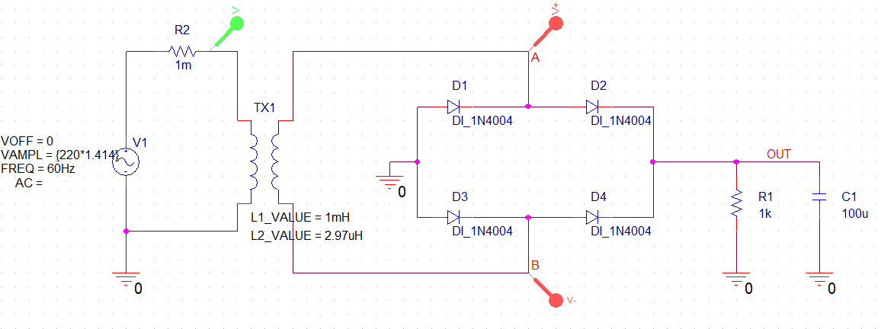

과제 ２.
2) 앞의 VSIN 을 입력 받아서 크기를 12 Vrms 정현파가 되도록 회로를 구성하고 그 파형을 아래의 브릿지 정류 회로 Vs+, Vs- 단자에 입력하여 정류하시오.
변압기 Ｌ１을 １ｍＨ로 설정

Slide 7
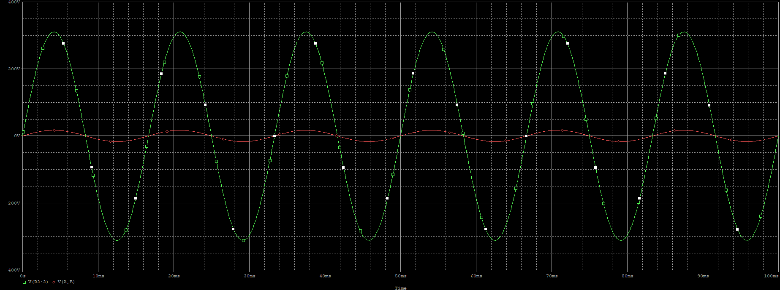
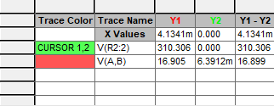
과제 ２.
2) 앞의 VSIN 을 입력 받아서 크기를 12 Vrms 정현파가 되도록 회로를 구성하고 그 파형을 아래의 브릿지 정류 회로 Vs+, Vs- 단자에 입력하여 정류하시오.

Slide 8
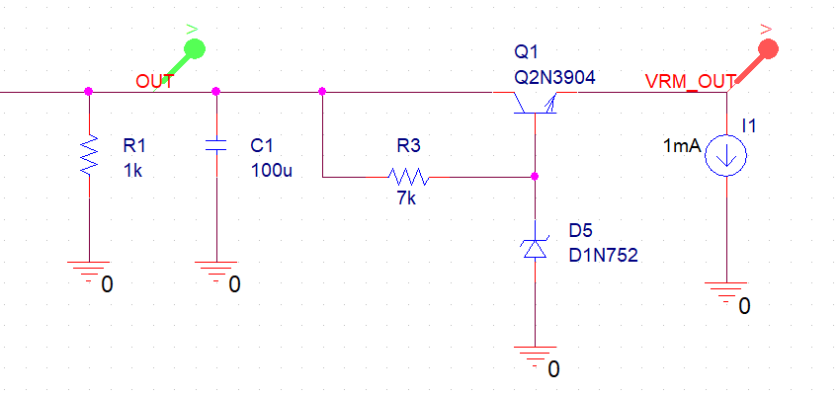
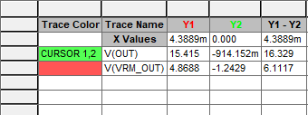
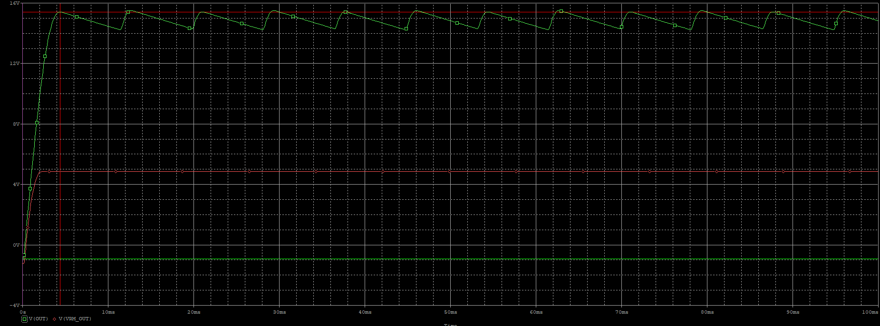
과제 ２.
3) 2)회로의 출력 OUT_RECT를 입력 받아서 DC 5 V 전압과 1 mA 전류를 출력하는 회로를 구현하시오.
( 단, D1N752 제너 다이오드를 활용하고 출력 전압의 오차는 ±𝟓% 까지 허용한다.)

Slide 9
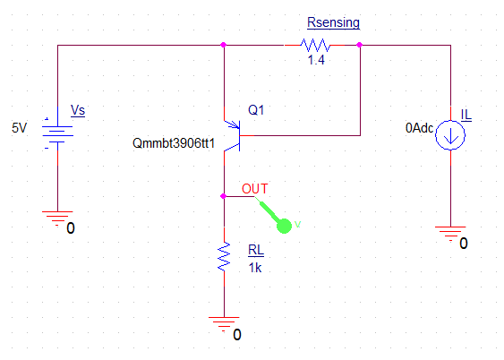
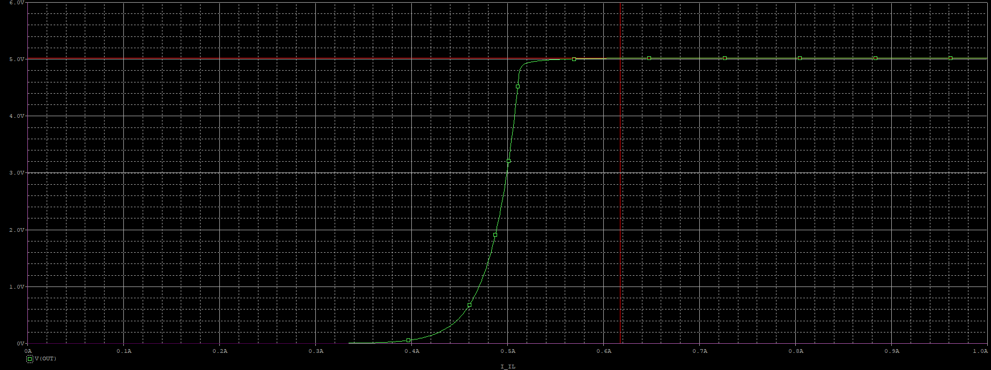
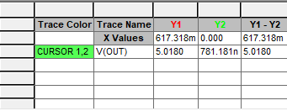
과제 3.
1) 아래의 Qmmbt3906tt1 PNP 트랜지스터를 이용한 과전류 검출 회로에서 IL 전류가 0.5 A 이상이 흐를 때 OUT 단자의 전압이 5 V (±𝟓%)가 되도록 Rsensing 저항 값을 설계하시오.

Slide 10
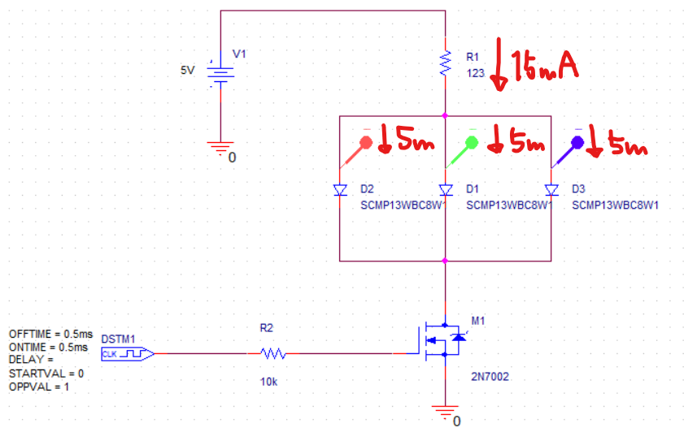
과제 4.
1) 아래 회로 1에서 SCMP13WBC8W1의 White LED 3개를 스위칭하는 회로를 설계하시오.
(단, 각각의 SCMP13WBC8W1에 5 mA ON 전류가 흐르게 한다.)

Slide 11
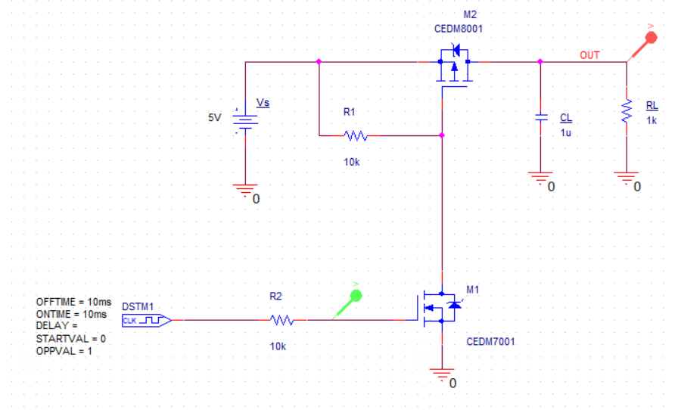
과제 5.
1) 아래 Load Switch 회로의 입력 신호와 출력 신호의 파형을 관찰하고 Load Switch 동작을 설명하시오.

Slide 12
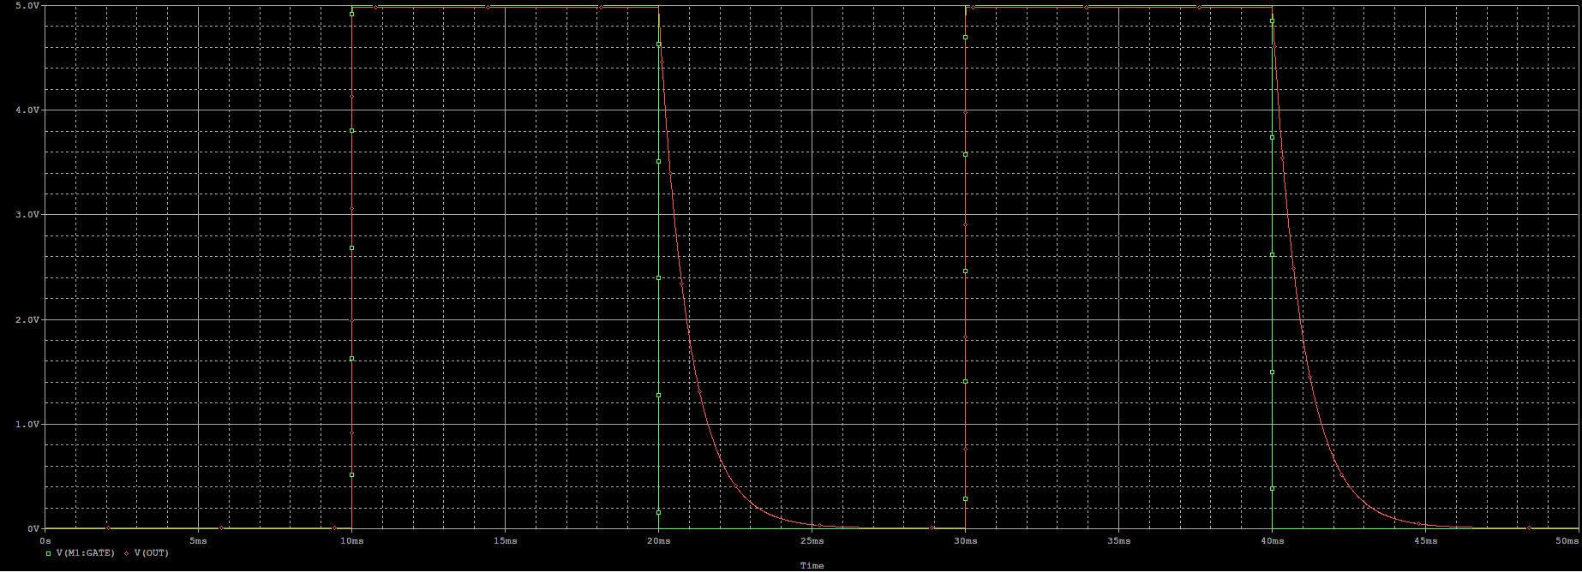
과제 5.
1) 아래 Load Switch 회로의 입력 신호와 출력 신호의 파형을 관찰하고 Load Switch 동작을 설명하시오.
CL 커패시터로 인하여 Low에서 서서히 전압이 방전되는 모습을 확인할 수 있다.

Slide 13
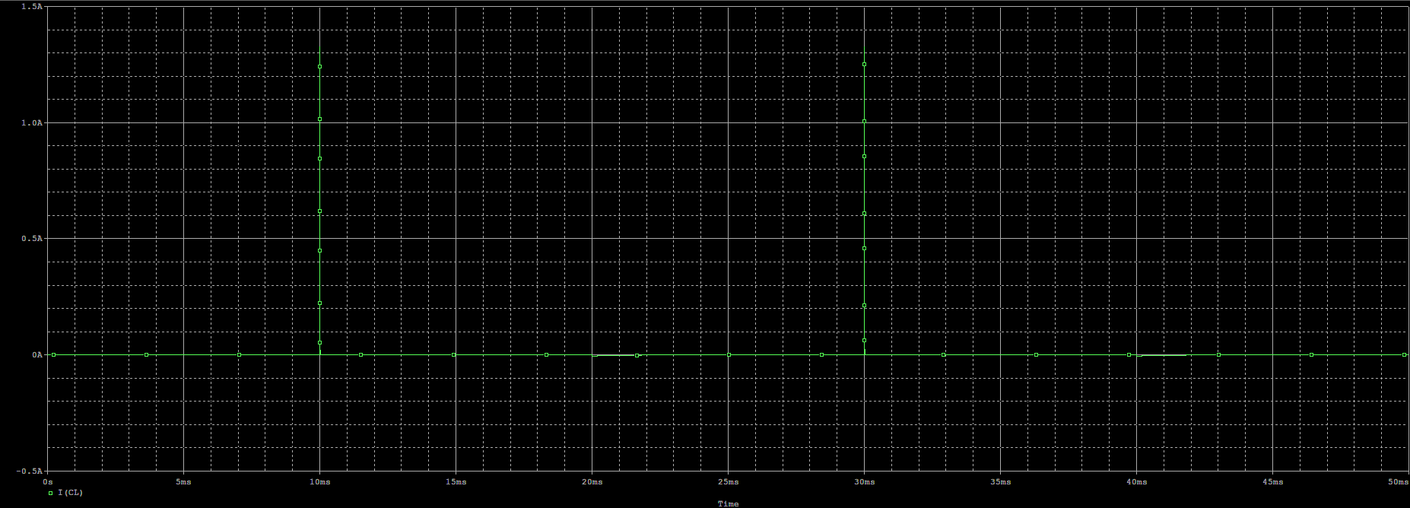
과제 5.
2) CL 커패시터로 흐르는 inrush current 를 확인하고 그 최대 크기를 300 mA 이하가 되도록 회로를 적절하게 수정하시오.
커패시터의 값이 작아질수록 Inrush Current도 작아진다.

Slide 14
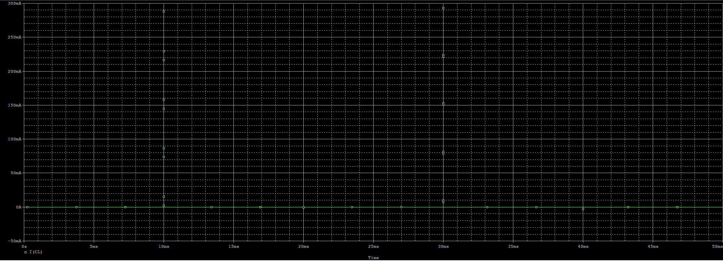
과제 5.
2) CL 커패시터로 흐르는 inrush current 를 확인하고 그 최대 크기를 300 mA 이하가 되도록 회로를 적절하게 수정하시오.
CL의 값을 약 3.3nF로 했을 때 Inrush Current의 값이 300mA 이하가 되는 모습을 확인할 수 있습니다.

Slide 15
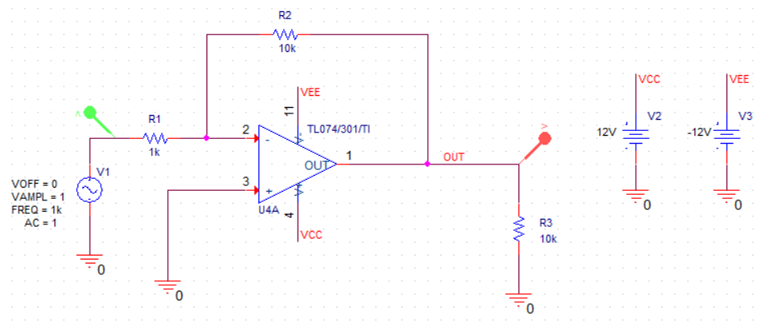
과제 6.
1) TL074 OP-AMP를 이용하여 증폭도가 -10인 반전 증폭기와 +10인 비반전 증폭기를 설계하고 그 결과를 SPICE 시뮬레이션으로 확인하시오. (단, 공급 전압 VCC = 12 V, VEE = -12 V)
< 반전 증폭기 >

Slide 16
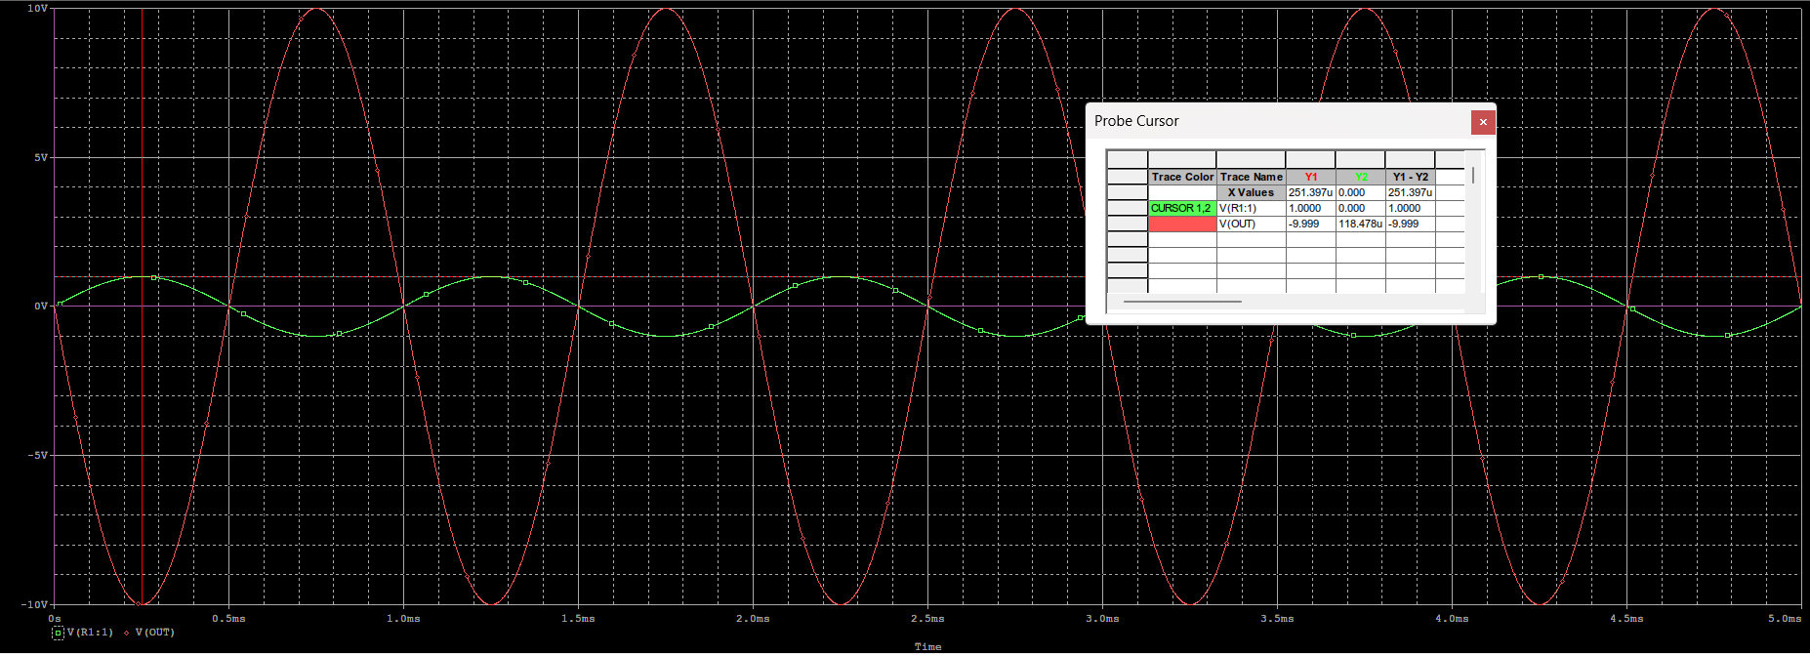
과제 6.
1) TL074 OP-AMP를 이용하여 증폭도가 -10인 반전 증폭기와 +10인 비반전 증폭기를 설계하고 그 결과를 SPICE 시뮬레이션으로 확인하시오. (단, 공급 전압 VCC = 12 V, VEE = -12 V)
< 반전 증폭기 >

Slide 17
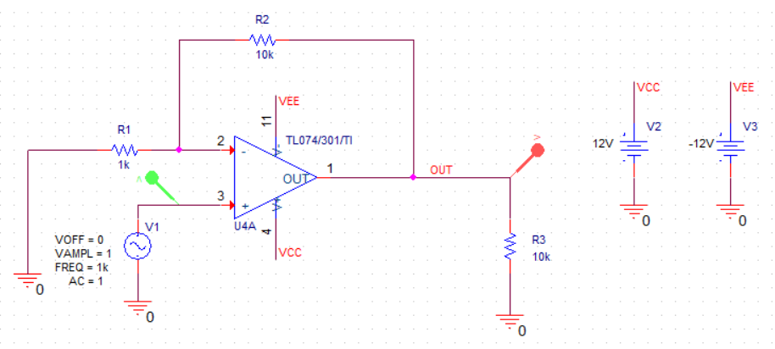
과제 6.
1) TL074 OP-AMP를 이용하여 증폭도가 -10인 반전 증폭기와 +10인 비반전 증폭기를 설계하고 그 결과를 SPICE 시뮬레이션으로 확인하시오. (단, 공급 전압 VCC = 12 V, VEE = -12 V)
< 비반전 증폭기 >

Slide 18
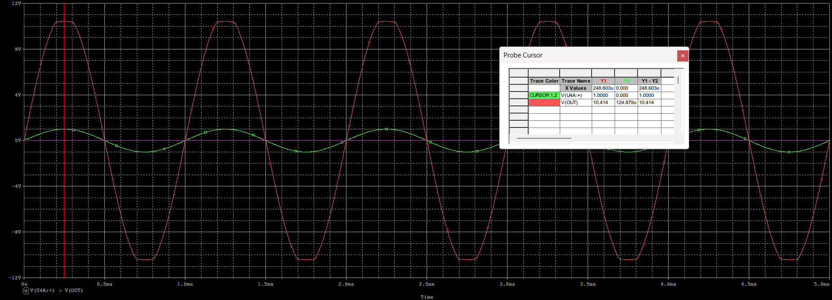
과제 6.
1) TL074 OP-AMP를 이용하여 증폭도가 -10인 반전 증폭기와 +10인 비반전 증폭기를 설계하고 그 결과를 SPICE 시뮬레이션으로 확인하시오. (단, 공급 전압 VCC = 12 V, VEE = -12 V)
< 반전 증폭기 >

